Slide 1
부제목을 입력하세요
제목을 입력해주세요
XEMI 블랙스튜디오 템플릿

Slide 2
제목을 입력하세요
이곳에 학습 목표를 적어 주십시오.
이곳에 학습 목표를 적어 주십시오.
이곳에 학습 목표를 적어 주십시오.
학습 목표
이곳에 학습 내용을 적어 주십시오.
이곳에 학습 내용을 적어 주십시오.
이곳에 학습 내용을 적어 주십시오.
학습 내용

Slide 3
제목을 입력하세요
1
제목을 입력하세요
판서 시 줄 간격은 1.5로 설정하시는 것을 권장합니다.
줄 간격은 1.5로 설정되어 있습니다.
홈의 단락에서 줄 간격, 글머리 기호 수정 가능합니다.
사진 이미지는 그림서식_채우기에서 변경 가능합니다.
이곳에 텍스트를 입력하세요.
학습내용을 입력하세요.

Slide 4
제목을 입력하세요
제목을 입력하세요
학습내용을 입력하십시오
줄 간격은 1.5로 설정 되어 있습니다.
서식의 단락에서 수정 가능합니다.
PHOTO
PHOTO
제목을 입력하세요
위의 사진 변경은 도형서식_채우기
그림 또는 질감 채우기_파일에서
원하는 사진으로 변경하시면 됩니다.

Slide 5
제목을 입력하세요
1. 줄 간격은 1.5 설정.
홈의 단락에서 줄 간격, 글머리 기호 수정 가능합니다.
이곳에 텍스트를 입력하세요.
2. 줄 간격은 1.5 설정.
홈의 단락에서 줄 간격, 글머리 기호 수정 가능합니다.
이곳에 텍스트를 입력하세요.
3. 줄 간격은 1.5 설정.
홈의 단락에서 줄 간격, 글머리 기호 수정 가능합니다.
이곳에 텍스트를 입력하세요.
4. 줄 간격은 1.5 설정.
홈의 단락에서 줄 간격, 글머리 기호 수정 가능합니다.
이곳에 텍스트를 입력하세요.

Slide 6
제목을 입력하세요
STEP
01
STEP
02
STEP
03
STEP
04
STEP
05
줄 간격은 1.5로 설정되어있습니다.
홈의 단락에서 줄 간격, 글머리 기호 수정 가능합니다.
이곳에 텍스트를 입력하세요.

Slide 7
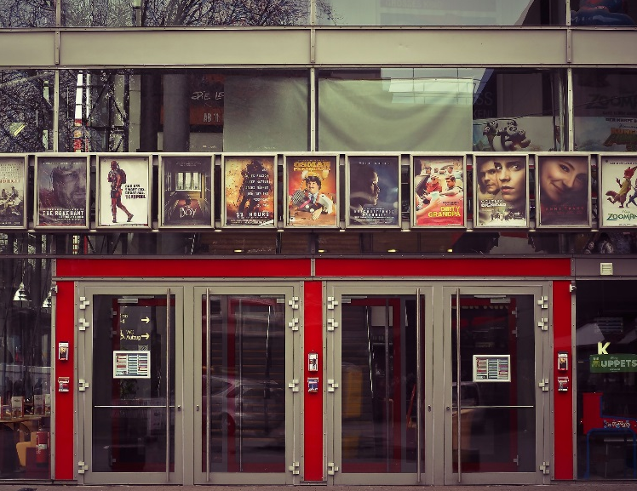
제목을 입력하세요
제목을 입력하세요.
줄 간격은 1.5 설정.
홈의 단락에서 줄 간격,
글머리 기호 수정 가능합니다.
이곳에 텍스트를 입력하세요.
제목을 입력하세요.
줄 간격은 1.5 설정.
홈의 단락에서 줄 간격,
글머리 기호 수정 가능합니다.
이곳에 텍스트를 입력하세요.

Slide 8
제목을 입력하세요
이곳에 학습 정리를 적어 주십시오.
이곳에 학습 정리를 적어 주십시오.
이곳에 학습 정리를 적어 주십시오.
학습 정리
이곳에 학습 정리를 적어 주십시오.
이곳에 학습 정리를 적어 주십시오.
이곳에 학습 정리를 적어 주십시오.

Slide 9
사용 소스
사용색상
본 PPT 템플릿의 저작권은 ㈜ 재미에 있으며 재배포를 금합니다.
ⓒ Copyright 2016 XEMI all right reserved

